Slide 1
HEN PHẾ QUẢN Ở TRẺ EM
Ths. Nguyễn Thị Hà
PGS. TS Nguyễn Thị Diệu Thúy
Bộ môn Nhi
Đại học Y Hà nội

Slide 2
MỤC TIÊU
Trình bày được định nghĩa, dịch tễ học HPQ
Trình bày được các yếu tố gây khởi phát cơn hen phế quản
Biết được cơ chế bệnh sinh HPQ
Trình bày được triệu chứng lâm sàng, cận lâm sàng cơn hen cấp
Trình bày được phác đồ xử trí cơn hen cấp

Slide 3
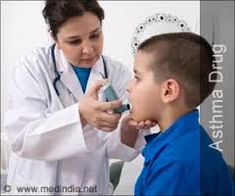

Slide 4
Đại cương
Hen phế quản (HPQ): là một trong các bệnh hô hấp mãn tính thường gặp nhất. Bệnh có xu hướng gia tăng ở trẻ em
Tuy nhiên hiện nay có nhiều thuốc giúp điều trị và quản lý bệnh có hiệu quả

Slide 5
Định nghĩa
Hen là một bệnh đa dạng, đặc trưng bởi viêm mạn tính đường thở. Hen được định nghĩa bởi sự hiện diện của các triệu chứng hô hấp như ho, khò khè, khó thở và nặng ngực, các triệu chứng thay đổi theo thời gian và cường độ, và giới hạn luồng khí thở ra.

Slide 6
Dịch tễ học
Trên thế giới có 300 triệu người mắc bệnh hen, 20 vạn ca tử vong do hen.
Theo ISAAC (International Study of Asthma and Allergies in Children) tỷ lệ mắc HPQ ở trẻ em thay đổi tuỳ theo từng nước, dao động từ 3-20%.

Slide 7
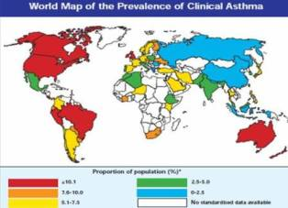
Tỷ lệ mắc HPQ trên thế giới

Slide 8
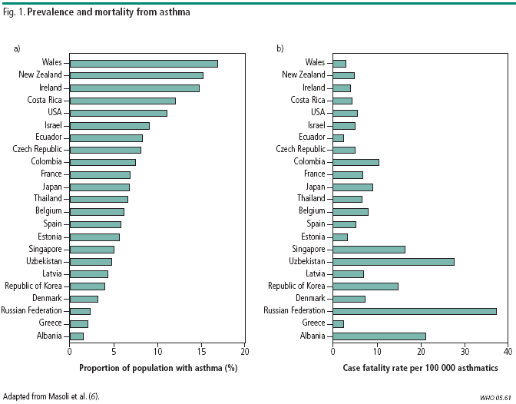

Slide 9
Dịch tễ học HPQ Việt nam
Tỷ lệ HPQ ở trẻ em vào khoảng 7-11%.
Một nghiên cứu tại Hà nội năm 2003 trên trẻ em từ 5-11 tuổi chỉ ra rằng:
- tỷ lệ trẻ đã từng khò khè 24,9%,
- khò khè trong vòng 12 tháng qua 14,9%,
- từng bị HPQ 12,1%,
- HPQ được chẩn đoán bởi bác sĩ 13,9%
(Nguyễn Ngọc Nga, 2003).

Slide 10
Dịch tễ học
VIỆT NAM (2011)
Tỷ lệ mắc hen: 3,9%
Tỷ lệ mắc hen ở trẻ em: 3,2%

Slide 11
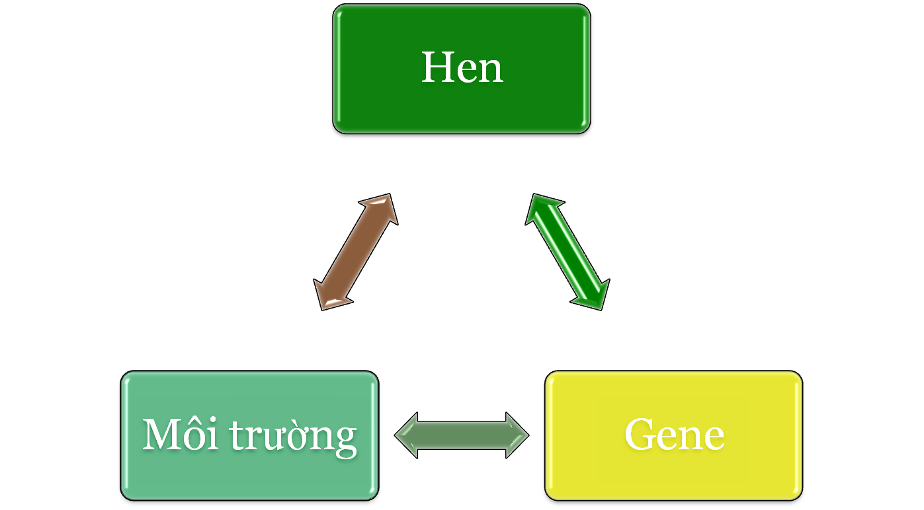
Yếu tố nguy cơ làm phát bệnh HPQ ở trẻ em

Slide 12
Sinh bệnh học của hen phế quản
Hen là một phức hợp viêm phức tạp được đặc trưng bởi:
1. viêm đường thở,
2. tăng mẫn cảm đường thở,
3. đường thở bị tắc nghẽn ở các mức độ khác nhau,
có tái tạo lại đường thở.

Slide 13
Yếu tố nguy cơ
1. VIÊM ĐƯỜNG THỞ
2. Tăng đáp ứng phế quản
3. Co thắt phế quản
Triệu chứng
Yếu tố nguy cơ

Slide 14
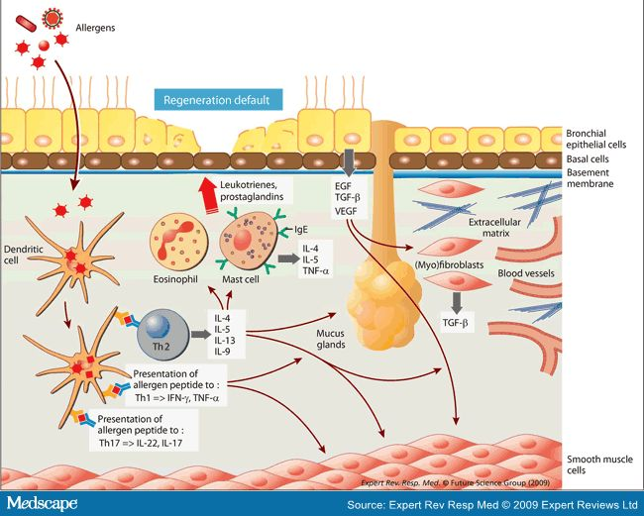
C¬ chÕ viªm trong hen

Slide 15
Viêm tại đường thở
Viêm đường thở gặp cả ở hen dị ứng và hen không dị ứng, với tất cả các mức độ nặng nhẹ của bệnh
Viêm đường thở trong hen được mô tả là sự tập trung bất thường của các tế bào viêm tại đường thở và các thành phần tế bào

Slide 16
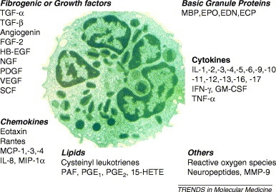
BC ¸i toan
Chất tiết ra từ bạch cầu ¸i toan (Kay, 2005)

Slide 17
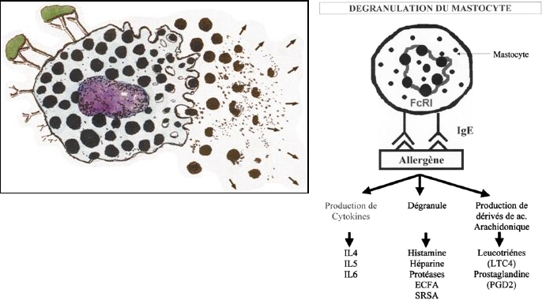

Slide 18
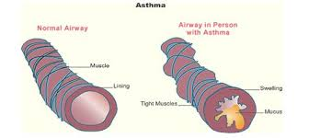

Slide 19
Tăng mẫn cảm đường thở
Là tình trạng đáp ứng của đường thở với các dị nguyên đặc hiệu và không đặc hiệu khác nhau, dẫn tới co thắt đường thở
Cơ chế: do viêm đường thở, thay đổi cấu trúc đường thở, rối loạn chức năng điều hòa thần kinh
Tình trạng này hay gặp ở người hen phế quản, nhưng có thể gặp cả ở người lành

Slide 20
Tái tạo lại đường thở
Hen là tình trạng viêm mãn tính đường thở, hậu quả là thay đổi cấu trúc và chức năng đường thở dẫn tới tái tạo lại đường thở.
Dày cơ trơn đường thở, dày màng đáy, xơ hóa biểu mô, tăng tuyến nhầy, tăng bài tiết
Thay đổi về tế bào học và mô bệnh học cấu trúc đường thở giải thích sự giảm chức năng hô hấp theo thời gian ở bệnh nhân HPQ.

Slide 21
Tái tạo lại đường thở
Ở người HPQ, sự tái tạo đường thở bao gồm sự tăng sinh tế bào có chân, xơ hoá dưới biểu mô, tăng kích thước và số lượng vi mạch dưới niêm mạc, tăng sinh và phì đại cơ trơn đường thở, phì đại các tuyến dưới niêm mạc.

Slide 22
Yếu tố gây khởi phát cơn hen phế quản cấp
Nhiễm khuẩn do virus
Tiếp xúc với dị nguyên
Gắng sức
Khói thuốc lá
Ô nhiễm môi trường
Thay đổi thời tiết
Yếu tố tâm lý

Slide 23

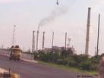
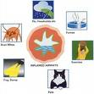
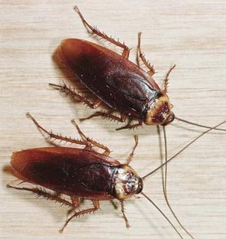

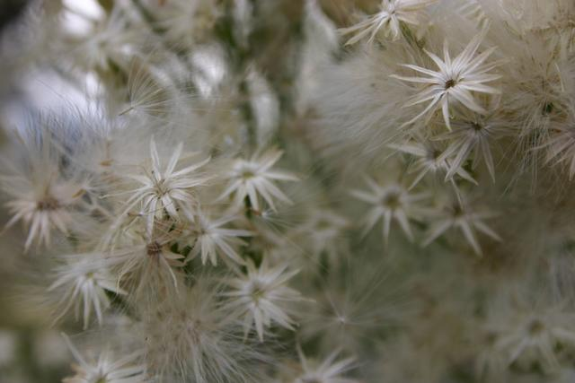

Slide 24
Chẩn đoán
Chẩn đoán HPQ ở trẻ em khác người lớn vì trẻ em triệu chứng lâm sàng rất quan trọng.
Phân nhóm hen và mức độ nặng của hen ở trẻ em khác người lớn.
Ở phần lớn trẻ em, hen có thể khỏi hoặc cải thiện triệu chứng theo thời gian.

Slide 25
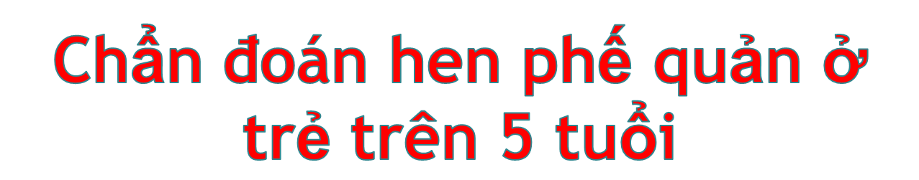

Slide 26
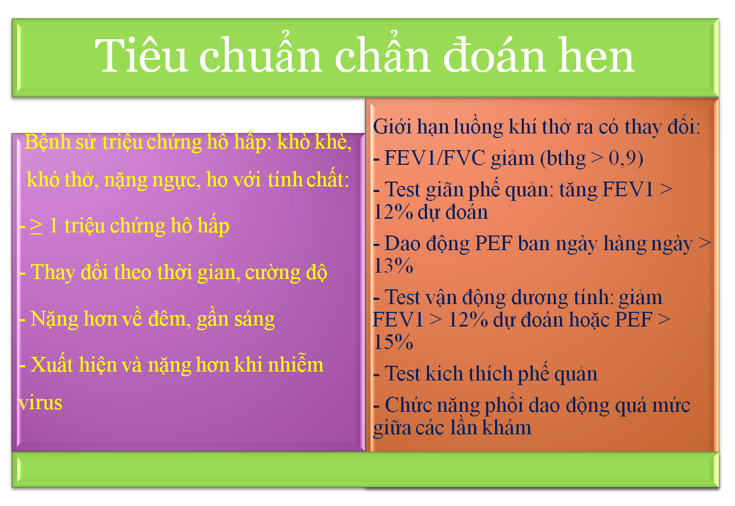

Slide 27
Chẩn đoán phân biệt
Hội chứng ho mạn tính do viêm đường hô hấp trên
Dị vật đường thở
Giãn phế quản
Loạn động lông rung nguyên phát
Bệnh tim bẩm sinh
Dị sản phế quản phổi
Bệnh xơ nang

Slide 28
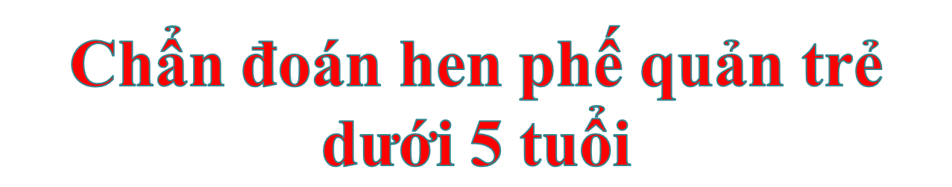

Slide 29
Chẩn đoán hen trẻ ≤5 tuổi- GINA 2016
Đây là một thách thức
Chẩn đoán chủ yếu dựa vào lâm sàng
Triệu chứng chủ yếu để chẩn đoán là khò khè tái đi tái lại hay khò khè dai dẳng
Cần chẩn đoán với các nguyên nhân gây khò khè khác ở trẻ em

Slide 30
Tính chất gợi ý chẩn đoán hen ở trẻ nhỏ
Ho | Ho khan tái đi tái lại, về đêm Tăng khi vận động, cười, khóc, khói thuốc lá. Đi kèm khó thở, khò khè.
Khò khè | Tái đi tái lại, về đêm Kích phát bởi khóc, cười, vận động, ô nhiễm không khí
Khó thở | Khi vận động
Giảm hoạt động
Bệnh sử, tiền sử gia đình | Viêm da cơ địa, viêm mũi dị ứng Hen ở bà con trực hệ
Điều trị thử ICS và SABA | Cải thiện tốt

Slide 31
CHẨN ĐOÁN PHÂN BIỆT
Bệnh mũi xoang mãn
Luồng trào ngược dạ dày thực quản
Nhiễm virus đường hô hấp dưới tái đi tái lại
Loạn sản phổi
Lao
Dị dạng đường thở
Dị vật đường thở
Suy giảm miễn dịch
Tim bẩm sinh

Slide 32
Điều trị dự phòng

Slide 33
Điều trị
Nguyên tắc điều trị HPQ
Dùng SABA làm giãn phế quản cho tất cả các trẻ có triệu chứng hen.
Trẻ nhỏ, khởi đầu phòng bệnh bằng các thuốc ICS liều thấp, montelukast.
Hầu hết trẻ nhỏ HPQ thể nhẹ, vì vậy dùng SABA được khuyến cáo, không nên dùng thuốc phòng hen kéo dài.

Slide 34
Điều trị
Có 3 nhóm thuốc chính để điều trị HPQ
- Giảm triệu chứng
- Phòng bệnh
- Kiểm soát bệnh (Kết hợp giữa một ICS và thuốc khống chế triệu chứng trong một liều hít).

Slide 35
Giãn phế quản
Short acting beta2 agonist
Salbutamol (Ventolin) hoặc Terbutaline (Bricanyl).
Cơ chế: Thuốc làm giãn cơ trơn phế quản bằng cách kích thích lên thụ thể beta2 ở đường thở, hệ cơ xương và tim.

Slide 36
Giãn phế quản
Ipratropium bromide
Ipratropium bromide là thuốc giãn phế quản kháng cholinergic tác dụng chậm hơn nhóm SABA (30-60 phút).
Nó bị hạn chế tác dụng nếu dùng hàng ngày, tuy nhiên khi phối hợp SABA thì có thể điều trị cơn hen cấp trung bình hoặc nặng.

Slide 37
Giãn phế quản
Theophylline
Theophylline làm giãn cơ trơn phế quản, có tác dụng chống viêm. Tác dụng chống viêm có hiệu quả hơn giãn phế quản.
Nó không được sử dụng là thuốc đầu tay điều trị hen.

Slide 38
Giãn phế quản
Thuốc có nhiều tác dụng phụ hơn nhóm thuốc khác, ít tác dụng làm hồi phục chức năng phổi, làm giảm triệu chứng hen cả ban ngày lẫn ban đêm, giảm sử dụng các thuốc giãn phế quản khác.
Chỉ định:Điều trị cơn hen cấp nặng

Slide 39
Thuốc phòng bệnh
Có 3 nhóm bao gồm:
- ICS
- Leukotriene receptor antagonists (LTRAs)
- Cromones: cromoglycate và nedocromil
Corticoid dạng uống chống viêm trong cơn hen cấp tính hoặc hen dai dẳng rất nặng.

Slide 40
ICS
BDP-HFA: beclomethasone dipropionate-HFA
BUD: budesonide
FP: fluticasone propionate
CIC: Ciclesonide
M : Mometesone
T: Triamcinolone

Slide 41
ICS
ICS duy trì kiểm soát hen. Sử dụng ICS làm giảm tỷ lệ tử vong do hen, giảm tỷ lệ nhập viện, nâng cao chất lượng cuộc sống.
Dùng ICS sớm ở người hen dai dẳng có chức năng phổi giảm giúp cải thiện chức năng phổi, phòng ngừa sự tắc nghẽn đường thở không hồi phục.

Slide 42
ICS
ICS có tác dụng phụ
Liều ICS hàng ngày phải phù hợp với lâm sàng và chức năng hô hấp của bệnh nhân.
Điều quan trọng là phải cân bằng giữa hiệu quả của thuốc và tác dụng phụ

Slide 43
Leukotriene receptor antagonists
Leukotriene receptor antagonists
Chỉ định:
- Phòng các triệu chứng ban ngày và ban đêm của HPQ.
- Điều trị cơn hen gây ra bởi aspirin
- Phòng ngừa co thắt phế quản khi gắng sức
-Kết hợp với ICS khi LABA không dung nạp tốt, hoặc không kiểm soát được hen.

Slide 44
Leukotriene receptor antagonists
Ưu điểm của LTRAs:
Dùng đường uống
Dùng hàng ngày
Phòng cơn hen khi gắng sức
Ít tác dụng phụ
Có tác dụng cả trên HPQ và viêm mũi dị ứng.
Montelukast sodium ( Singuilair)
Viên: 10mg, 5 mg, 4 mg

Slide 45
Thuốc kháng immunoglobulin
Omalizumab -Xolair
Omalizumab là kháng thể đơn dòng người kháng lại IgE.
Kháng IgE phòng giải phóng các chất trung gian hoá học như histamin, leukotrienes, cytokines bằng cách ức chế phản ứng tương tác giữa kháng nguyên với IgE nằm trên bề mặt dưỡng bào và BC ưa kiềm

Slide 46
Thuốc kháng immunoglobulin
Chỉ định điều trị hen dị ứng thể trung bình ở trẻ em trên 12 tuổi.
Sử dụng Omalizumab làm giảm đáng kể liều ICS. Omalizumab có tác dụng ở trẻ hen phế quản khó kiểm soát mặc dù đã dùng liều cao ICS, trẻ thường xuyên hoặc dùng kéo dài corticoid dạng uống.
Khi dùng phối hợp với ICS, Omalizumab làm giảm nguy cơ gây cơn hen cấp.

Slide 47
Kiểm soát triệu chứng
Kiểm soát triệu chứng (LABA) làm giãn phế quản 12 giờ.
LABA chống co thắt phế quản thứ phát khi tiếp xúc với dị nguyên, chất kích thích không đặc hiệu hoặc hoạt động gắng sức.
Thuốc thường được phối hợp với ICS.
Thuốc có tác dụng làm tăng chức năng hô hấp, cải thiện triệu chứng, giảm cơn hen cấp tính so với dùng ICS đơn thuần.

Slide 48
Kiểm soát triệu chứng
Salmeterol
Eformoterol

Slide 49
Thuốc điều trị phối hợp
Thuốc điều trị phối hợp
Fluticasone và Salmeterol (Seretide)
Budesonide và Eformoterol (Symbicort )

Slide 50
Thuốc điều trị phối hợp
Chỉ định
Triệu chứng và chức năng hô hấp không cải thiện với ICS đơn thuần.
Mong muốn làm giảm liều ICS mà vẫn muốn duy trì kiểm soát hen.
Là thuốc khởi phát để điều trị hen trung bình hoặc nặng làm triệu chứng hồi phục nhanh.

Slide 51
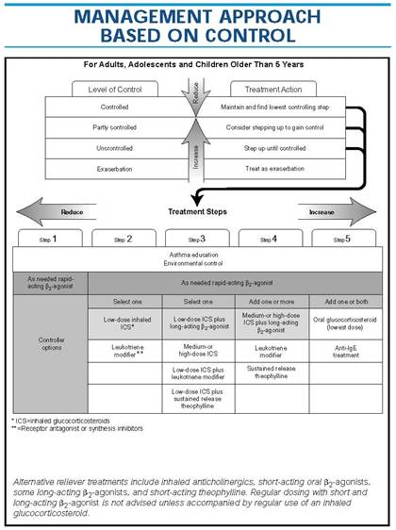

Slide 52
Phương pháp từng bước xử trí dài hạn hen ở trẻ < 5 tuổi
Chọn lựa thuốc kiểm soát | Bước 1 | Bước 2 ICS liều thấp | Bước 3 Nhân đồi ICS thấp | Bước 4 Tiếp tục thuốc kiểm soát & chuyển đến chuyên gia đánh giá
Tùy chọn thuốc khác |  | Kháng leukotrien | ICS liều thấp + LTRA | Cho thêm LTRA Tăng tần số ICS Cho thêm ICS từng đợt
Thuốc cắt cơn | Kích thích beta 2 tác dụng ngắn theo nhu cầu (tất cả trẻ em)

Slide 53
Liều thấp hàng ngày của corticoide dạng hít với trẻ < 5 tuổi
Thuốc | Liều hàng ngày thấp (mcg)
Budesonide pMDI + buồng hít | 200
Budesonide phun sương | 500
Fluticasonde propionate | 100
Beclomethasone dipropionate | 100

Slide 54
Tiếp cận theo bậc để kiểm soát triệu chứng trẻ 6 -11 tuổi
Thuốc | Bậc 1 | Bậc 2 ICS liều thấp | Bậc 3 ICS thấp/LABA | Bậc 4 ICS liều trung bình/cao/LABA | Bậc 5 Chuyển điều trị
Thuốc kiểm soát | Xem xét ICS thấp | LTRA Theophylline thấp | ICS liều trung bình/cao ICS liều thấp + LTRA | ICS liều cao+ LTRA | Thêm OCS thấp
Thuốc giảm Triệu chứng | Kích thích beta 2 tác dụng ngắn theo nhu cầu |  | SABA theo nhu cầu or ICS liều thấp/ formeterol

Slide 55
Liều corticosteroid dạng hít hàng ngày thấp, trung bình, cao
Thuốc | Thấp | Trung bình | Cao
Budesonide | 50 -100 | > 200 -400 | 400
Budesonide (neubules) | 250 -500 | > 500 -1000 | 1000
Fluticasone propionate (DPI) | 100 – 200 | > 200 – 400 | 400
Fluticasone propionate (HFA) | 100 – 200 | >200 – 500 | 500

Slide 56

Cơn hen cấp

Slide 57
Triệu chứng cơn hen cấp
Triệu chứng cơ năng
Ho
Khò khè
Khó thở
Nặng ngực
Một số dấu hiệu báo trước: hắt hơi, ngứa mũi, ngạt mũi, chảy nước mũi, hoặc một số triệu chứng khác như chán ăn, đau bụng, nặng ngực...

Slide 58
Triệu chứng cơn hen cấp
Triệu chứng thực thể
Gõ phổi: có thể thấy vang hơn bình thường.
Nghe phổi: nghe ran rít, ran ngáy, tiếng khò khè, rì rào phế nang âm sắc trở nên rít, thì thở ra mạnh và kéo dài.
Trường hợp HPQ kéo dài, lồng ngực có thể bị nhô ra phía trước, biến dạng.

Slide 59
Cận lâm sàng
Xét nghiệm đờm: trẻ lớn có thể khạc ra đờm màu trắng bóng, dính.
Máu: Tăng BC ái toan, thường trên 5%.
Nồng độ Globulin miễn dịch (IgA, IgM....) bình thường hoặc hơi giảm.
IgE thường tăng.

Slide 60
Cận lâm sàng
Khí máu: khi có suy hô hấp.
Thăm dò chức năng hô hấp: đánh giá mức độ nặng của hen, độ tắc nghẽn đường thở cũng như kết quả điều trị.
FEV1 giảm
FVC giảm
Tỷ lệ FEV1/FVC giảm
Dung tích cặn tăng (RV).

Slide 61
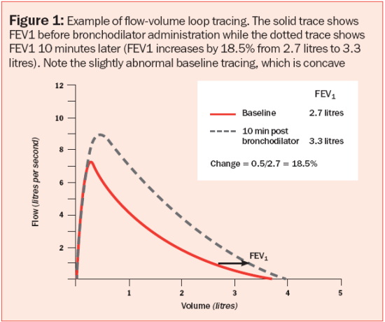

Slide 62
Cận lâm sàng
Đo lưu lượng đỉnh: đo lưu lượng đỉnh thì thở ra (PEF), phương pháp này giúp chẩn đoán, đánh giá mức độ nặng của hen.
X quang: giai đoạn đầu thường bình thường, sau đó xuất hiện lồng ngực giãn rộng, có hiện tượng ứ khí.
Nếu bệnh nhân ho khạc nhiều đờm có thể thấy các biến chứng tắc nghẽn, có thể thấy hình ảnh rối loạn thông khí, xẹp phổi.

Slide 63
Đánh giá cơn hen cấp tính
Triệu chứng | Nhẹ | Trung bình | Nặng
Ý thức | Tỉnh | Tỉnh | Kích thích, lú lẫn, u ám
SaO2 | ≥ 95% | 95-90% | <90%
Nói | Nói bình thường | Từng cụm từ | Từng từ, không nói được
Mạch | ≤ 100 lần/phút | 100 - 200 lần/phút 100 – 180 l/phút 100 – 120 lần/phút | >200 lần/phút (0-3y) > 180 lần/phút (4-5y) > 120 lần/phút (> 5y)
Tím trung ương | Không | Không | Có
Khò khè | Thay đổi | Trung bình đến nặng | Yên ắng
PEF | >60% | 40-60% | < 40%, không thể đo
FEV1 | >60% | 40-60% | <40%, không đo được

Slide 64
Điều trị cơn hen cấp tính
Nguyên tắc:
Nếu trẻ đang có cơn hen nặng, dùng oxygen và SABA ngay lập tức sau hỏi tiền sử và khám lâm sàng.
SABA dùng đường khí dung hoặc qua MDI
Steroid dạng uống, được sử dụng khi cơn hen ở mức độ trung bình hoặc nặng, dùng tới 5 ngày.
Adrenaline được chỉ định nếu triệu chứng hen là một biểu hiện của shock phản vệ, tuỳ theo mức độ nặng của bệnh.

Slide 65
Điều trị cơn hen cấp mức độ nhẹ
- Salbutamol 6 nhát ( trẻ nhỏ hơn 6 tuổi) hoặc 12 nhát ( trẻ > 6 tuổi).
- Khám lại sau mỗi 20 phút và nhắc lại nếu cần hoặc đánh giá thấy cơn hen mức độ trung bình hoặc nặng
- Xem xét sử dụng steroid đường toàn thân (prednisolone 1mg/kg tới 60 mg/ngày).

Slide 66
Điều trị cơn hen mức độ trung bình
Trẻ đòi hỏi phải nhập viện
Khởi phát, 6 nhát salbutamol (trẻ dưới 6 tuổi), hoặc 12 nhát (trẻ trên 6 tuổi).
Nếu liều khởi phát chưa đáp ứng, nhắc lại mỗi 20 phút cho tới 2 lần nữa, sau đó dùng thuốc mỗi 1-4 giờ.
Giám sát bão hoà oxy. Cho thở oxy nếu cần.
Dùng prednisolon đường uống 1mg/kg/ngày cho tới 3 ngày

Slide 67
Điều trị cơn hen cấp nặng ở trẻ em
Nhập viện theo dõi tại đơn vị hồi sức.
Sử dụng Salbutamol dạng khí dung.
Nếu không đáp ứng, Salbutamol tiêm tĩnh mạch chậm 15mcg/kg/10phút, sau đó 1mcg/kg/phút truyền tĩnh mạch.

Slide 68
Điều trị cơn hen cấp nặng ở trẻ em
Cung cấp oxy và giám sát bão hoà oxy. Có thể làm khí máu.
Cho corticoid toàn thân
Dùng prednisolon đường uống 1mg/kg/ngày cho tới 60 mg x 5 ngày.
Hoặc Methyprednisolon IV 1mg/kg cho tới 60 mg mỗi 6 giờ ngày 1, sau đó mỗi 12 giờ ngày thứ 2, sau đó hàng ngày.

Slide 69
Điều trị cơn hen cấp nặng ở trẻ em
Dùng Ipratropium 2 nhát ( trẻ dưới 6 tuổi) hoặc 4 nhát (trẻ trên 6 tuổi) cho mỗi 20 phút trong 1 giờ đầu (3 liều).
Khí dung Ipratropium là một liệu pháp thay thế.
Aminophylline chỉ cho trong trường hợp cấp cứu tại khoa hồi sức. Cho 10 mg/kg, duy trì 1,1mg/kg/giờ (trẻ dưới 9 tuổi) hoặc 0,7 mg/kg/giờ (trẻ trên 9 tuổi).

Slide 70
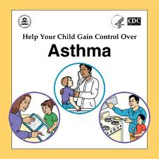
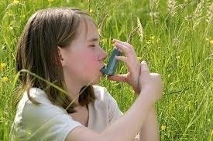

THANK YOU

